Slide 1
Kuinka paljon se voi loukata?
Mitä tunteita vihapuhe herättää minussa? > SOS > Kuinka paljon se voi loukata?

Slide 2
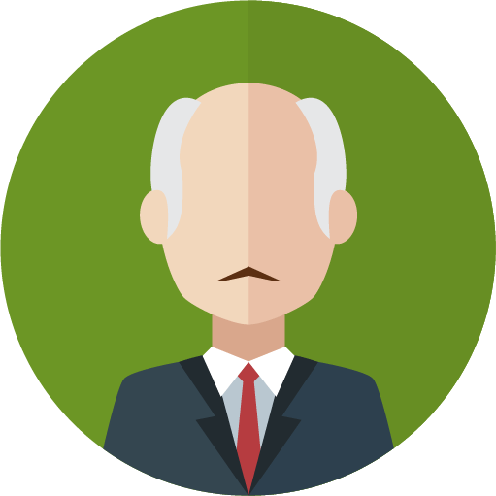
Puhuja
Puhuja
Nils Malmlund
Puhuja
Janna Heinänen
alias Haymaker
poliitikko
erittäin aktiivinen mediassa ja verkossa
vauras tausta
kävi yksityiskoulua
maltilliset näkemykset
hiljattain kohu veronkierrosta
naimisissa
kolme lasta
57-vuotias
Puhuja
Youtube-vloggaaja
erittäin aktiivinen mediassa ja verkossa
maltilliset näkemykset
hiljattain kritiikkiä homoja ja muslimeja pilkkaavista some- kirjoituksista
sinkku
29-vuotias
Simo Järvinen
tv-juontaja, kirjailija, kommentaattori ja toimittaja
erittäin aktiivinen mediassa ja verkossa
äärinäkemykset
hiljattain kohu asenteesta naisia kohtaan
esittää usein pilkallisia, stereotyyppisiä mielipiteitä muista
vastustaa julkista sääntelyä
naimisissa
kolme lasta
41-vuotias

Slide 3
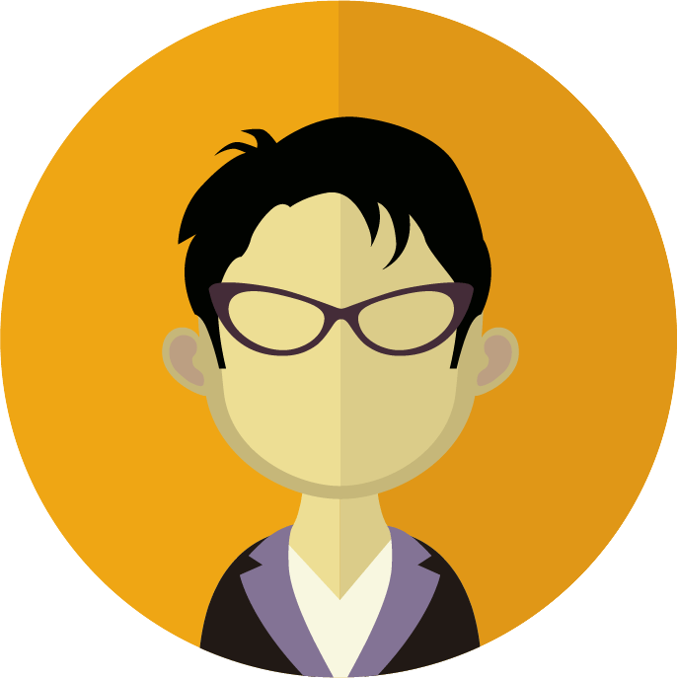
Puhuja
Puhuja
Kaija Pellikka-Virta
Jere Toivio
mediapersoona, toimittaja ja tv-juontaja
joskus mediassa ja verkossa
äärinäkemykset
aktivisti
ollut neljä kertaa naimisissa
ei lapsia
73-vuotias
opiskelija
erittäin aktiivinen mediassa ja verkossa
vauras tausta
maltilliset näkemykset
erittäin tunnettu mediassa seksuaalivähemmistöjä ja lihavuutta koskevista vahvoista mielipiteistään
sinkku
ei lapsia
20-vuotias
Puhuja

Slide 4
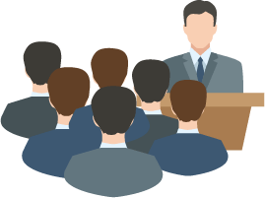
Konteksti
Konteksti
Konteksti
Julkinen tilaisuus
Konteksti
Yksityiskoti
yli 500 henkilöä julkisessa tilassa
puhujan näkemyksistä jo valmiiksi samaa mieltä olevia
poliisi paikalla väkijoukon hallintaa varten
ei väkivaltaa yleisössä
tv-väki kuvaa lähetystä tapahtumasta
olohuone
ei julkisuuden henkilöitä
puhuja tuntee kaikki huoneessa olevat ihmiset
ei suunniteltu tapahtuma
Puhe
pääsylipullinen yksityistilaisuus
osallistujat saman poliittisen puolueen jäseniä kuin puhuja
poliittisesti latautunut ympäristö
paikalla useita merkittäviä somevaikuttajia ja -kommentaattoreita

Slide 5
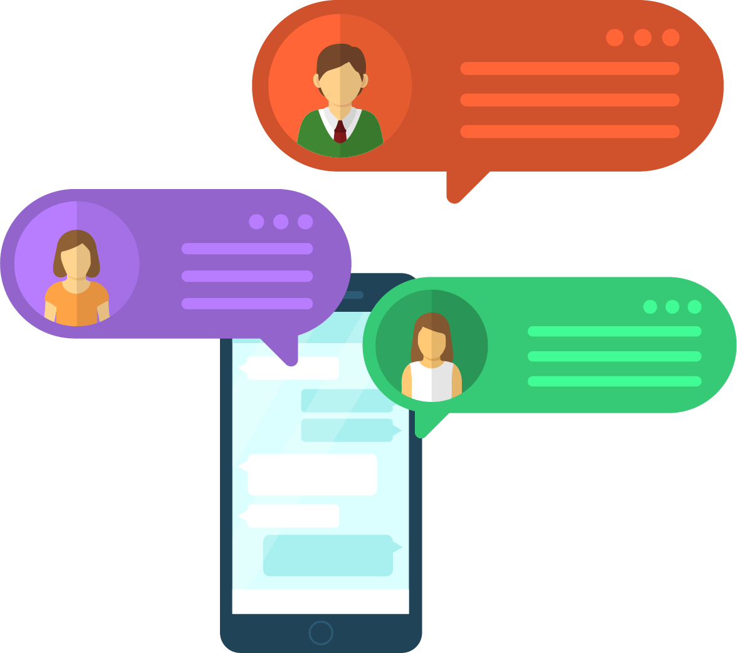
Konteksti
Konteksti
Nuorisotalo
”Yksityinen” chat-huone
huone nuorisotalossa
paljon alaikäisiä paikalla, monet tuntemattomia puhujalle
osalla on Youtube-tili ja muita sometilejä, joilla vähän seuraajia
ei suunniteltu tapahtuma
Konteksti
puhuja on pyytänyt ryhmäläisiä liittymään huoneeseen kauan aikaa sitten
he pitävät yhteyttä netissä ja kaikilla on useita julkisia tilejä

Slide 6
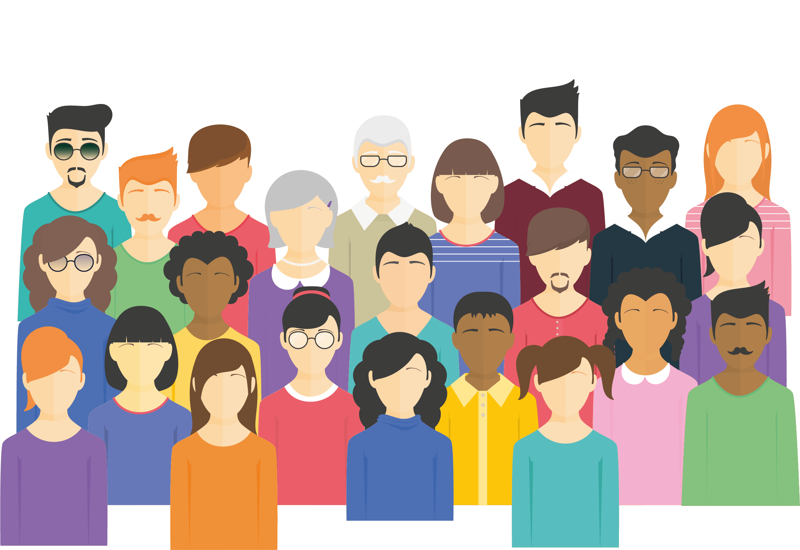
Yleisö
Yleisö
Yleisö
Aktivistit
Yleisö
Löyhästi toisiinsa liittyvä ryhmä
tunnetaan siitä, että ovat ottaneet julkisesti kantaa asiaan
pitävät asiaansa esillä äänekkäästi
usein mediassa
ihmisiä, jotka ovat tykänneet samasta sivusta sosiaalisessa mediassa tai ovat samassa ryhmässä
ovat yleensä samaa mieltä puhujan kanssa, mutta taustoiltaan hyvin erilaisia
sosiaalisesti ja etnisesti moninainen
Suuri yleisö
monenlaisia näkökulmia, näkemyksiä ja asenteita
kaikki samastuvat joko puhujan kanssa samaan tai vastakkaiseen ryhmään
sosiaalisesti hajanainen

Slide 7
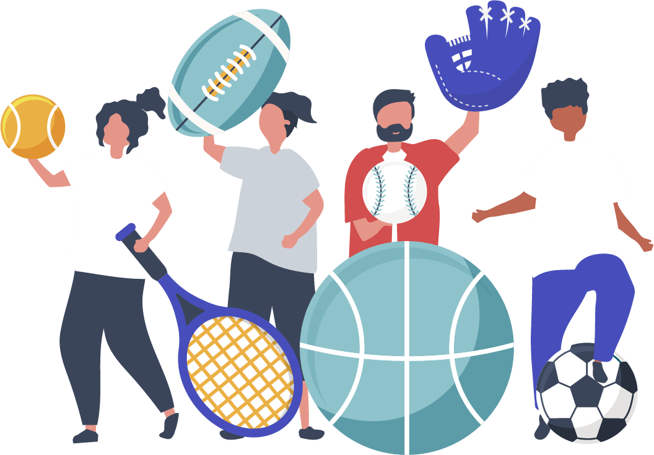
Yleisö
Yleisö
Seuran jäsenet
Puhujan ystävät
kaikilla on sama kiinnostuksen kohde, mutta se ei liity siihen, mistä puhuja puhuu
monenikäisiä ihmisiä monenlaisista taustoista
Yleisö
puhujan hyvin tuntema ryhmä
viettävät paljon aikaa yhdessä, puhuvat kaikenlaisista asioista
suurin piirtein samanlainen tausta

Slide 8
Kohde
Kohde
Kohde
Kohde
Yhteiskunnan ryhmä
Puhujan tuntema henkilö
ryhmää yhdistää yksi tai useampi piirre
on suorapuheinen.
tekee vapaaehtoistyötä..
Mediassa näkyvä henkilö
on äskettäin ilmaissut vahvan mielipiteen tietystä aiheesta

Slide 9
Kohde
Kohde
?
Puhujalle tuntematon henkilö
Tietyn maan asukkaat
Kohde
kaikki tätä henkilöä koskevat tiedot on kuultu muilta tai saatu mediasta
tietyn maan asukkaat

Slide 10
Ominaispiirteet
Ominaispiirteet
Ominaispiirteet
Ominaispiirteet
Siniset hiukset
HLBTQ+
Kaikki, joiden sukupuoli-identiteetti ja/tai seksuaalinen identiteetti….
Kaikki, joilla on siniset hiukset. Ne voivat olla pitkät tai lyhyet, luonnolliset tai värjätyt.
Nörtti
Kaikki, jotka ovat tietyn alan asiantuntijoita ja saattavat innoissaan puhua
siitä aika paljon.

Slide 11
Ominaispiirteet
Ominaispiirteet
Uskonto
Toimintakyvyn rajoite
Kaikki, jotka samastuvat johonkin tiettyyn uskontoon, ja ne, jotka eivät usko, esim.:
juutalaiset (juutalaisuus)
muslimit (islam)
ateistit (eivät usko jumalaan)
Ominaispiirteet
Kaikki, joilla on jokin fyysinen vamma tai toimintakyvyn rajoite, jolla on pitkäaikainen tai merkittävä vaikutus heidän elämäänsä.

Slide 12
www.hackinghate.eu
#SELMA_eu

